Slide 1
Towards generation of mJ-level ultrashort THz pulses by optical rectification 「光整流によるmJレベルのテラヘルツパルス生成」 József András Fülöp, László Pálfalvi, Matthias C Hoffmann and János Hebling August2011/Vol.19,No.16/OPTICS EXPRESS 15090
6/24 B4 市川 竜嗣

Slide 2
背景
近年、レーザー技術、半導体デバイス技術などの進歩により、テラヘルツ波の研究開発が一気に加速した。これにより、材料分野・医学分野など様々な応用が期待されている。
テラヘルツ波の発生・検出技術の高度化

Slide 3
高強度THzパルス発生
波長800nmのTi:Sレーザー：
ZnTe
位相整合条件が満足されるTHz波の周波数帯域が比較的狭い
２光子吸収が生じやすく、THz波発生効率に限界が生じる
LiNbO3（LN）
バンドギャップが大きく２光子吸収が生じにくい
電気光学定数が大きいため高強度THz波の発生が可能
位相整合条件を広い周波数範囲で満たすことができる
波面傾斜法を用いることで位相整合条件を満たし、 高強度のテラヘルツ波を生成可能

Slide 4
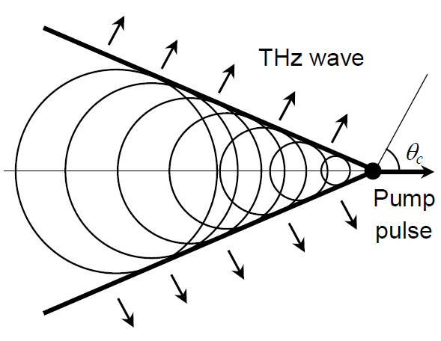
波面傾斜法（TPFP）
光の速度が真空中における速度よりも遅い媒質内において、媒質中での光速を超える速度を持って荷電粒子が進んだ際にコーン状に放射される。
放射状のTHz波は扱いにくい
波面を空間的に制御することによりTHz波は放射状ではなく指向性をもった平面的な波面で放射することができる。
波面傾斜法

Slide 5
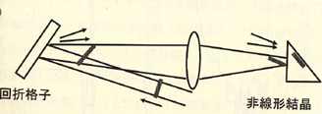
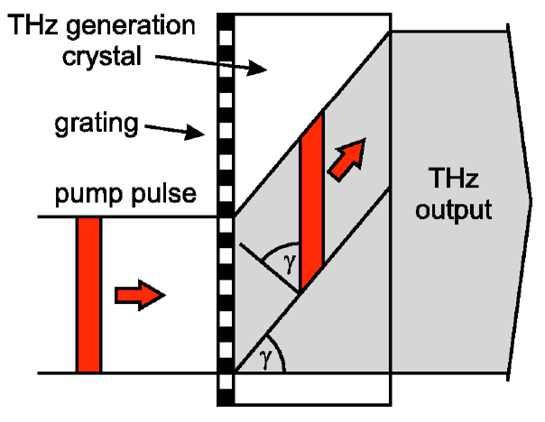
Contact grating setup
従来のTPFPセットアップ
・イメージングエラーによるビームの歪み
・励起光のスポットサイズの制限
Contact grating setup
結晶に回折格子を接触させることにより
・イメージングエラーによるビームの歪みを排除
・スポットサイズの制限をなくした

Slide 6
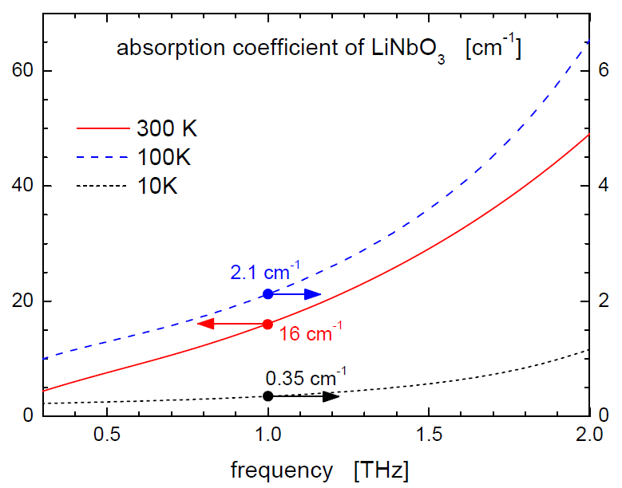
LNの吸収係数
温度が低いほどLNの吸収係数が低くなっている
THz発生効率を良くするためにはLN結晶を冷却することが必要
図１ 各温度におけるテラヘルツ帯でのLNの吸収係数

Slide 7
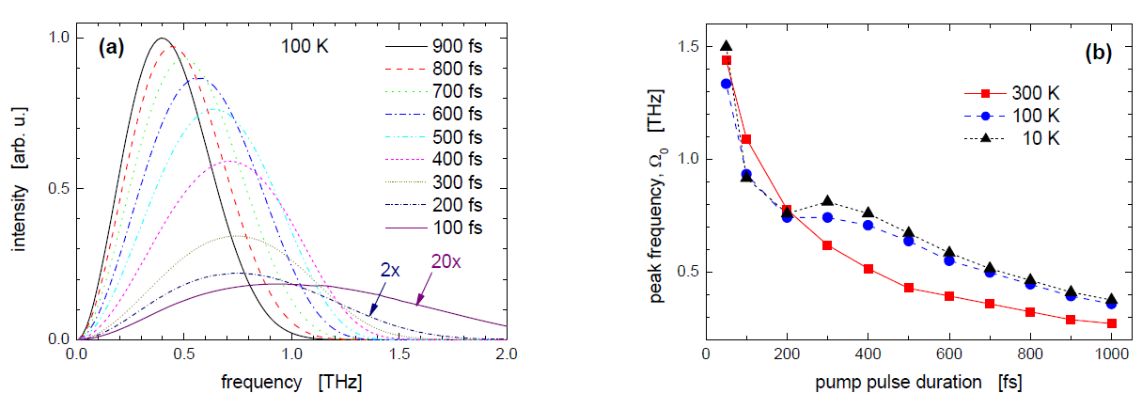
テラヘルツスペクトル
図２ (a)100Kにおける各パルス幅でのテラヘルツスペクトル
(b)パルス幅に対するピーク周波数
すべての温度において、パルス幅が増加するにつれて、
スペクトルのピーク強度が増加（スペクトルが低周波数域にシフトし、吸収が減少するため）
ピーク強度における周波数が低くなっている（THz帯域が狭くなるため）

Slide 8
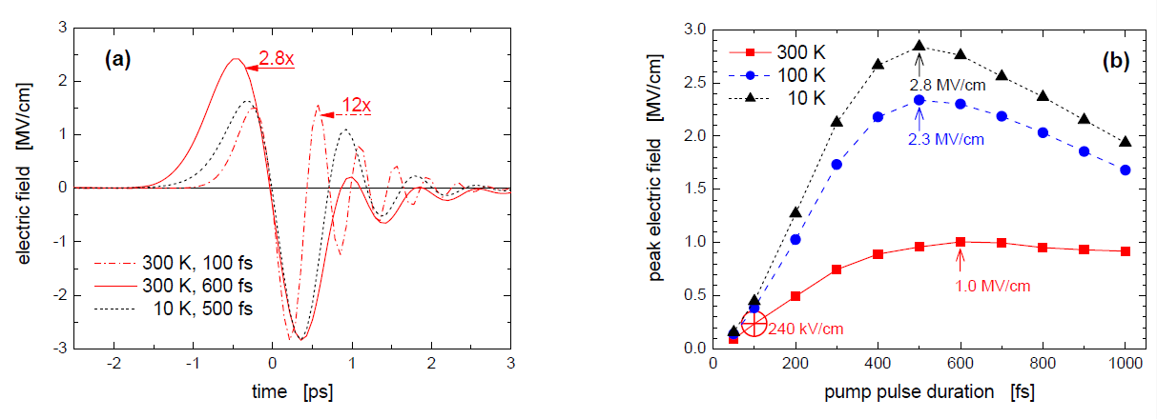
テラヘルツ電界強度
図３ (a)THz波の電界強度の時間波形
(b)THz波のピーク電界強度
結晶の冷却、パルス幅は、
電界強度に対応する重要なパラメータ

Slide 9
テラヘルツ電界強度
１桁程度増加
増加の理由
パルス幅の増加により、低周波数域にスペクトルがシフトする。そのため、テラヘルツの吸収が減少する。
低温でのテラヘルツ吸収の減少
（フォノン吸収の減少）
図３(b)THz波のピーク電界強度

Slide 10
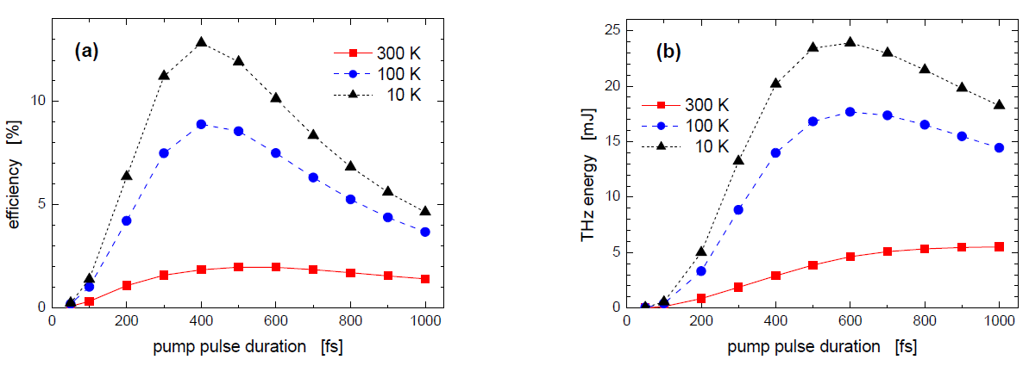
テラヘルツ変換効率
図４ (a)THz変換効率
(b)ビーム径を5cmとした場合のテラヘルツエネルギー
テラヘルツ変換効率・テラヘルツエネルギーにおいても
結晶の冷却、パルス幅は重要なパラメータとなる

Slide 11
まとめ
高強度のTHz波の発生における3つの要因
LN結晶の温度
パルス幅の長さ
励起レーザーのビーム径及びエネルギー

